Slide 1




TRƯỜNG KỸ THUẬT VÀ CÔNG NGHỆ
BỘ MÔN CÔNG NGHỆ THÔNG TIN
KHÓA LUẬN TỐT NGHIỆP
TÍCH HỢP CHATBOT AI VÀO HỆ THỐNG QUẢN LÝ KHÁCH SẠN TRỰC TUYẾN
Giảng viên hướng dẫn: ThS. Nguyễn Ngọc Đan Thanh
Sinh viên thực hiện: Trần Thị Thùy Dương - 10121267- DA21TTC
1

Slide 2



NỘI DUNG
I
TỔNG QUAN ĐỀ TÀI
II
HIỆN THỰC HÓA NGHIÊN CỨU
III
KẾT QUẢ NGHIÊN CỨU
IV
KẾT LUẬN
2

Slide 3

I. TỔNG QUAN ĐỀ TÀI
1. Lý do chọn đề tài
1/5
2. Mục tiêu nghiên cứu
3. Đối tượng nghiên cứu
4. Phương pháp thực hiện
3

Slide 4


I
TỔNG QUAN ĐỀ TÀI
1
Lý do chọn đề tài
Quản lý truyền thống còn thủ công, thiếu đồng bộ
2/5
Nhu cầu đặt phòng trực tuyến ngày càng cao nhưng chưa được đáp ứng hiệu quả
Xu hướng chuyển đổi số trong ngành du lịch và khách sạn
Đây là lí do phát triển đề tài: “Tích hợp chatbot AI vào hệ thống quản lý khách sạn trực tuyến”
4

Slide 5

I
TỔNG QUAN ĐỀ TÀI
2
Mục tiêu nghiên cứu
Xây dựng hệ thống quản lý đặt phòng khách sạn trực tuyến có tích hợp AI cho tư vấn trực tuyến
3/5
Hỗ trợ khách hàng đặt phòng, thanh toán, xem thông tin khách sạn và đánh giá sau khi sử dụng dịch vụ.
Doanh nghiệp và quản trị viên quản lý đặt phòng, doanh thu, người dùng và xử lý các đơn hủy hiệu quả.
5

Slide 6
I
TỔNG QUAN ĐỀ TÀI
3
Đối tượng nghiên cứu
4/5
Ngôn ngữ lập trình
Ứng dụng công nghệ
Mô hình quản lý
Ngôn ngữ PHP
CodeIgnter Framework
Mô hình MVC
Chatbot AI
Thanh toán trực tuyến bằng MoMo
Quy trình đặt phòng và thanh toán trực tuyến
Nghiệp vụ quản lý khách sạn
6

Slide 7
I
TỔNG QUAN ĐỀ TÀI
4
Phương pháp thực hiện
PHƯƠNG PHÁP LÝ THUYẾT
PHƯƠNG PHÁP THỰC NGHIỆM
5/5
Tìm hiểu và nghiên cứu các công cụ và kỹ thuật lập trình để triển khai các chức năng cần thiết cho website, thiết kế giao diện, xác thực người dùng, quản lý cơ sở dữ liệu,…
Thiết kế cơ sở dữ liệu, thiết kế giao diện, thiết kế và xây dựng các chức năng
7

Slide 8

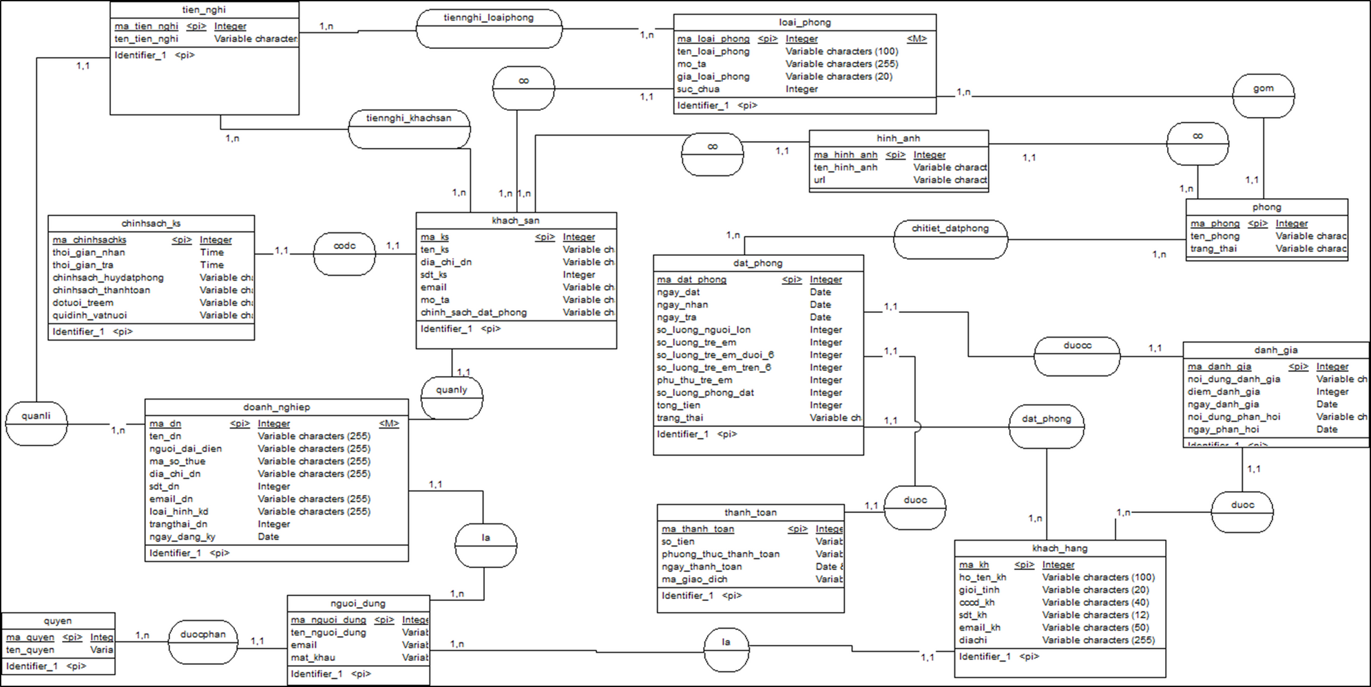

II
HIỆN THỰC HÓA NGHIÊN CỨU
1/4
THIẾT KẾ DỮ LIỆU
Mô hình ERD
8

Slide 9
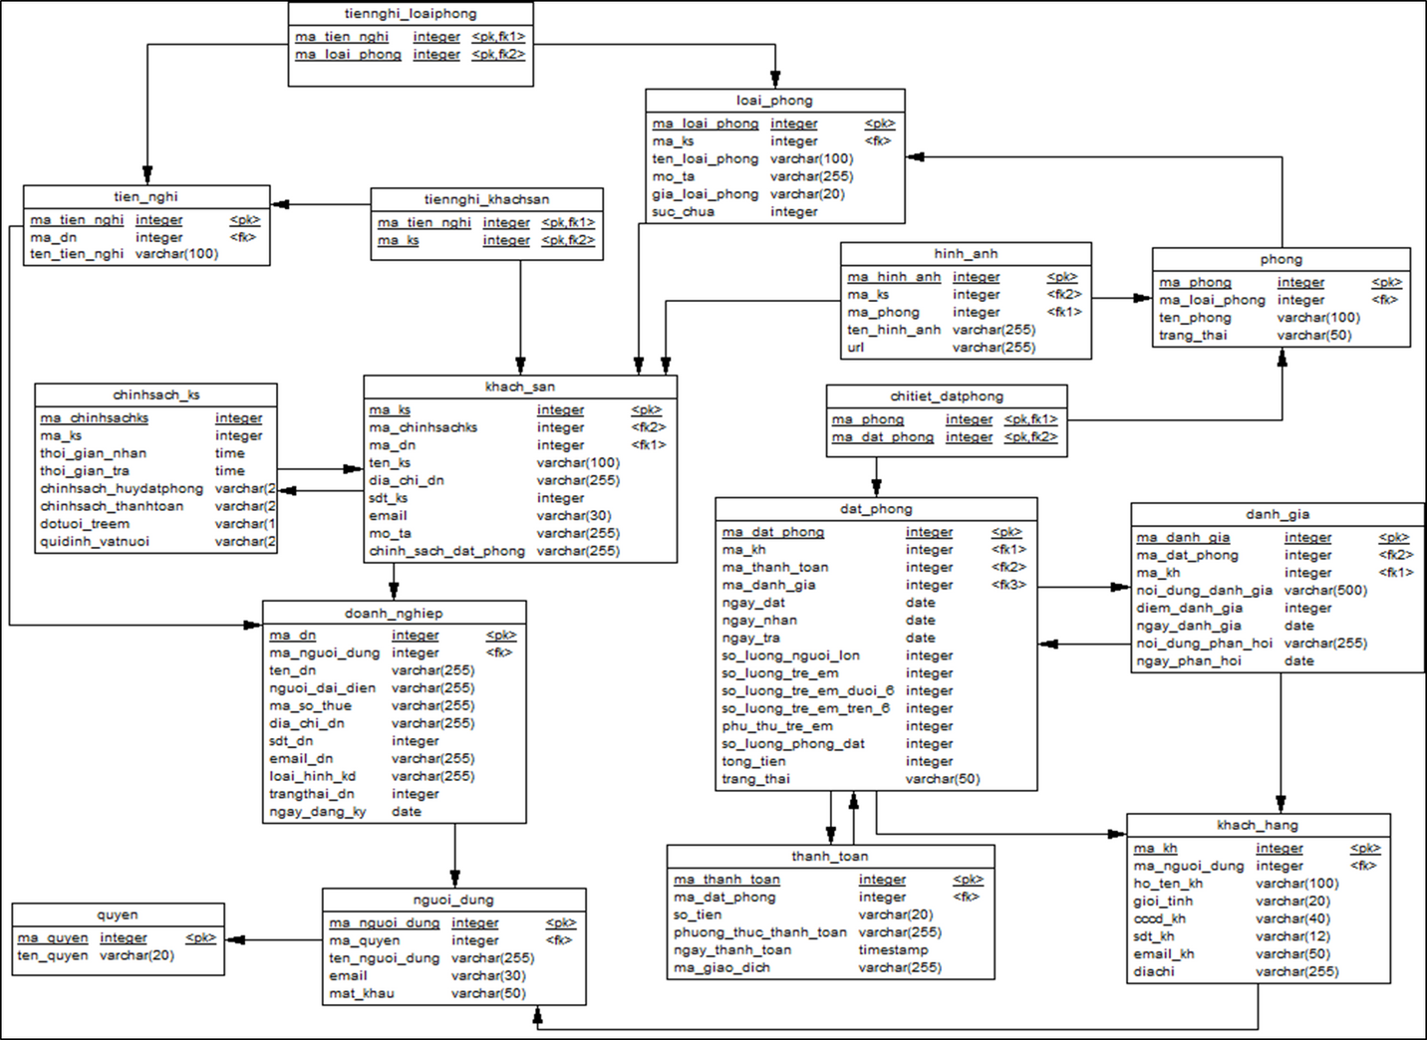
II
HIỆN THỰC HÓA NGHIÊN CỨU
2/4
THIẾT KẾ XỬ LÝ
Mô hình DFD
9

Slide 10
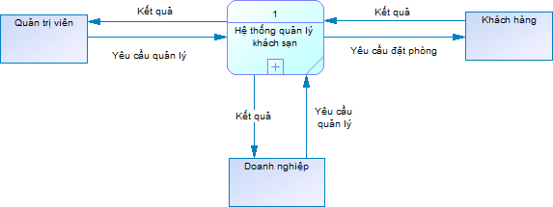
II
HIỆN THỰC HÓA NGHIÊN CỨU
3/4
THIẾT KẾ XỬ LÝ
Mô hình DFD mức ngữ cảnh
10

Slide 11
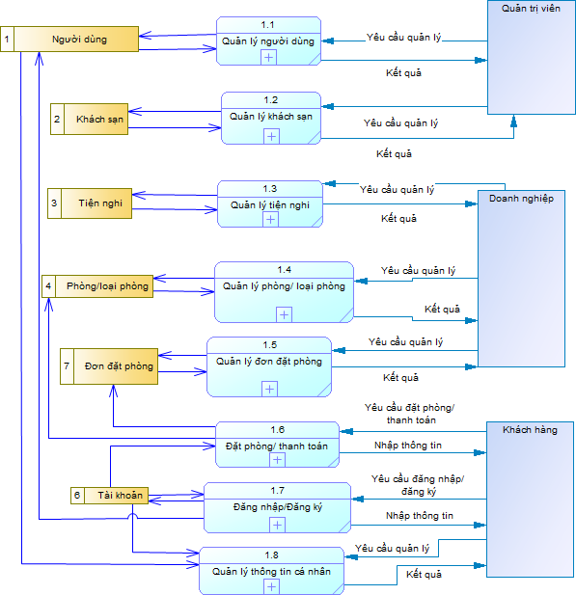
II
HIỆN THỰC HÓA NGHIÊN CỨU
4/4
THIẾT KẾ XỬ LÝ
Mô hình DFD mức 1
11

Slide 12

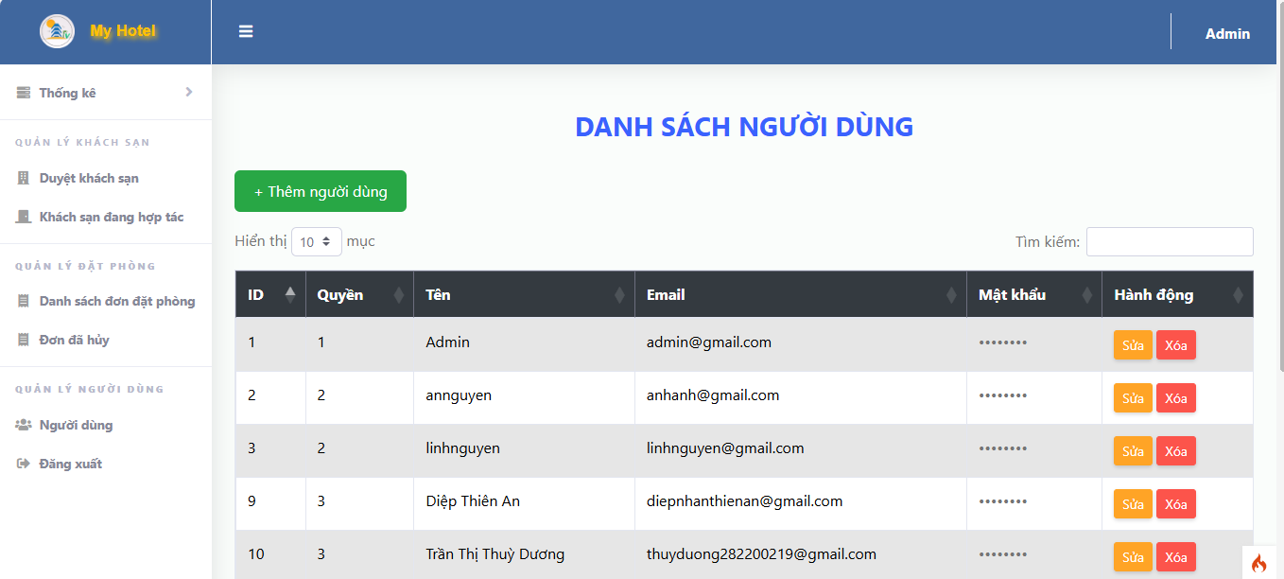
III
KẾT QUẢ NGHIÊN CỨU
1/3
GIAO DIỆN QUẢN TRỊ VIÊN
12

Slide 13
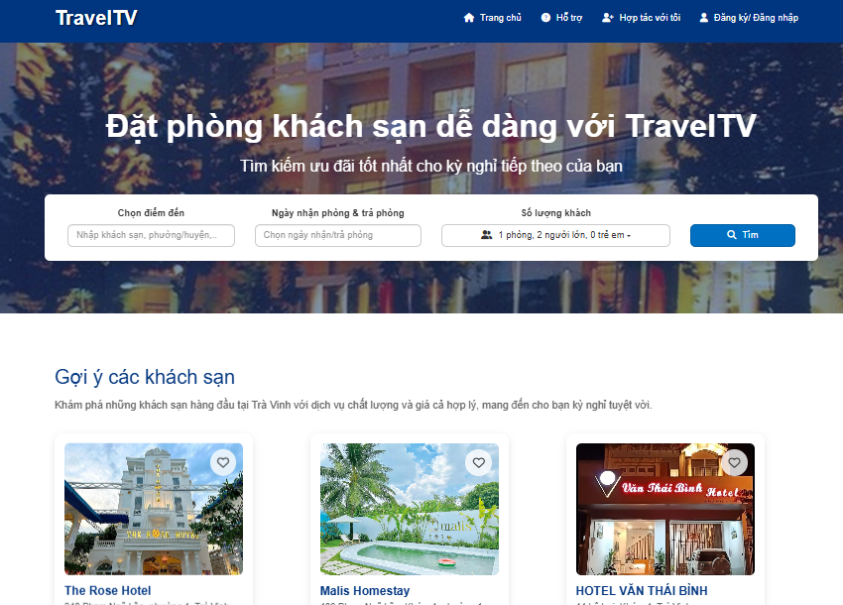
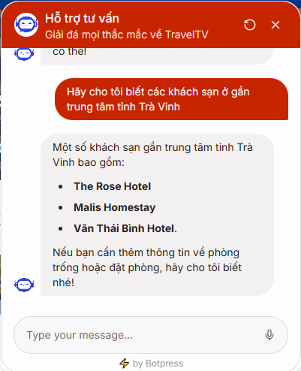
III
KẾT QUẢ NGHIÊN CỨU
2/3
GIAO DIỆN TRANG CHỦ
13

Slide 14
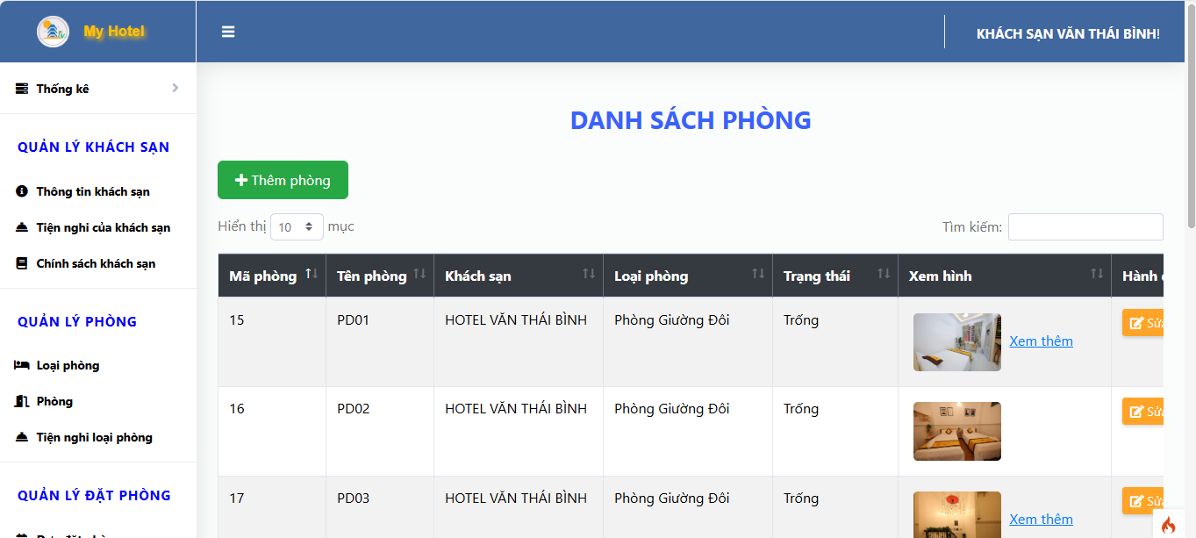
III
KẾT QUẢ NGHIÊN CỨU
3/3
GIAO DIỆN DOANH NGHIỆP
14

Slide 15

IV
KẾT LUẬN
1/3
1
KẾT QUẢ ĐẠT ĐƯỢC
Hoàn thiện chức năng cho người dùng: đăng ký, đăng nhập, tìm kiếm, đặt phòng và thanh toán.
Phát triển chức năng quản lý cho admin và doanh nghiệp: khách sạn, phòng, đơn đặt, người dùng, thống kê.
Xây dựng hệ thống quản lý khách sạn trực tuyến tích hợp chatbot AI hỗ trợ người dùng.
15

Slide 16

IV
KẾT LUẬN
2/3
2
Hạn chế
Còn khá nhiều chức năng vẫn chưa được tối ưu hoàn toàn, có thể ảnh hưởng đến trải nghiệm người dùng.
Giao diện hiện tại còn đơn giản, chưa thật sự thu hút. Chatbot còn ở mức cơ bản chưa đáp ứng hoàn toàn các yêu cầu của người dùng
Thiếu các hình thức đăng nhập hiện đại như số điện thoại hoặc Facebook.
16

Slide 17
IV
KẾT LUẬN
1/4
3
Hướng phát triển
Tiếp tục phát triển giao diện website thêm đẹp mắt và dễ sử dụng. Tiếp tục hoàn thiện các vấn đề còn thiếu sót trong hệ thống
Phát triển thêm hình thức đăng nhập bằng số điện thoại, facebook,…
Huấn luyện chatbot AI hỗ trợ đáp ứng tốt hơn về nhu cầu người dùng.
17

Slide 18

TRƯỜNG KỸ THUẬT VÀ CÔNG NGHỆ
BỘ MÔN CÔNG NGHỆ THÔNG TIN
EM XIN CHÂN THÀNH CẢM ƠN HỘI ĐỒNG ĐÃ THEO DÕI !!
18

